Slide 1
혼자서도 만들 수 있는 게임 – 명작 중 명작 – [역전재판]
잘 만든 비주얼 노벨 예시
대사를 잘 보자.
진행 대사의 이벤트와 내용만으로 게임 에피소드 하나가 순식간에 끝났다.

Slide 2
[산나비] – 5챕터
대사와 연출력의 힘을 느낄 수 있다.

Slide 3
퀘스트
리소스를 가지고 이야기/플레이의 흐름을 리드한다.
리소스는 연출에 의해 보여주고 들려주고. 영화처럼.
Cinematic + Narrative
우리의 공간/캐릭터/대본에 이유를 제대로 구체화하자.

Slide 4
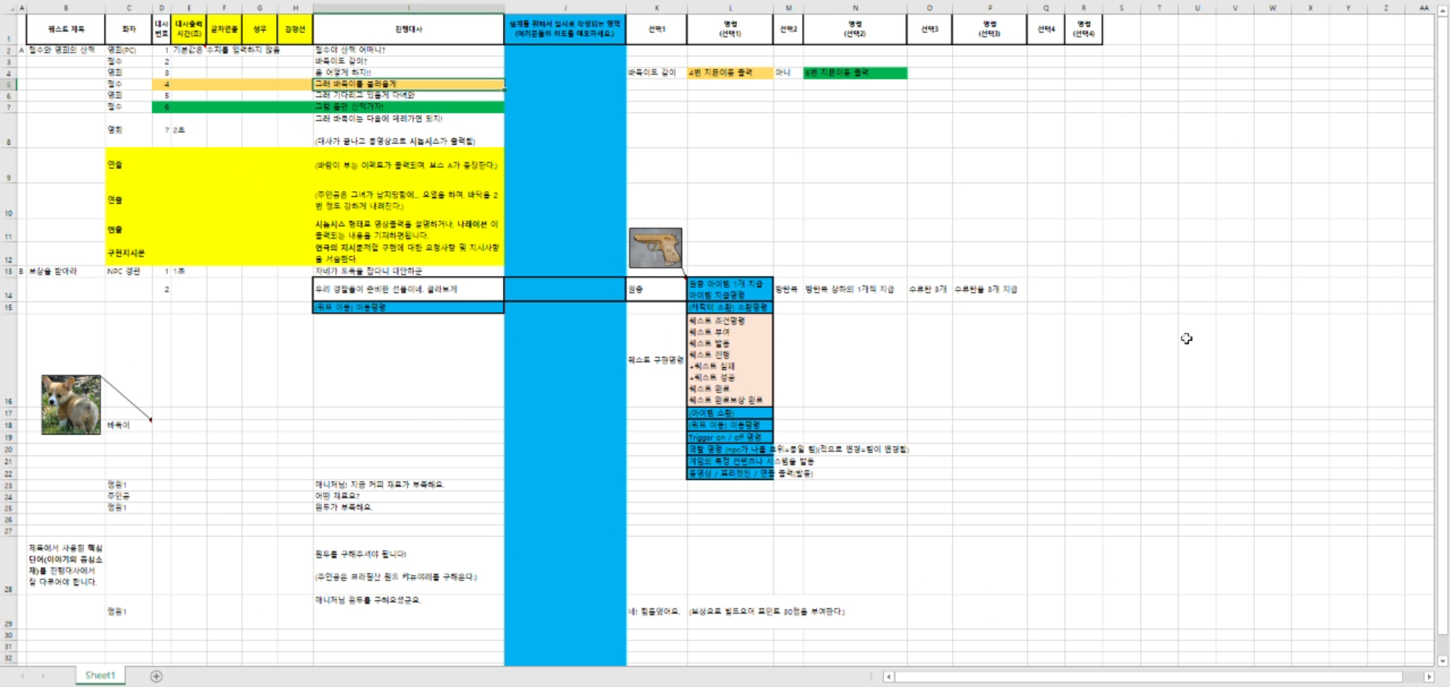

Slide 5
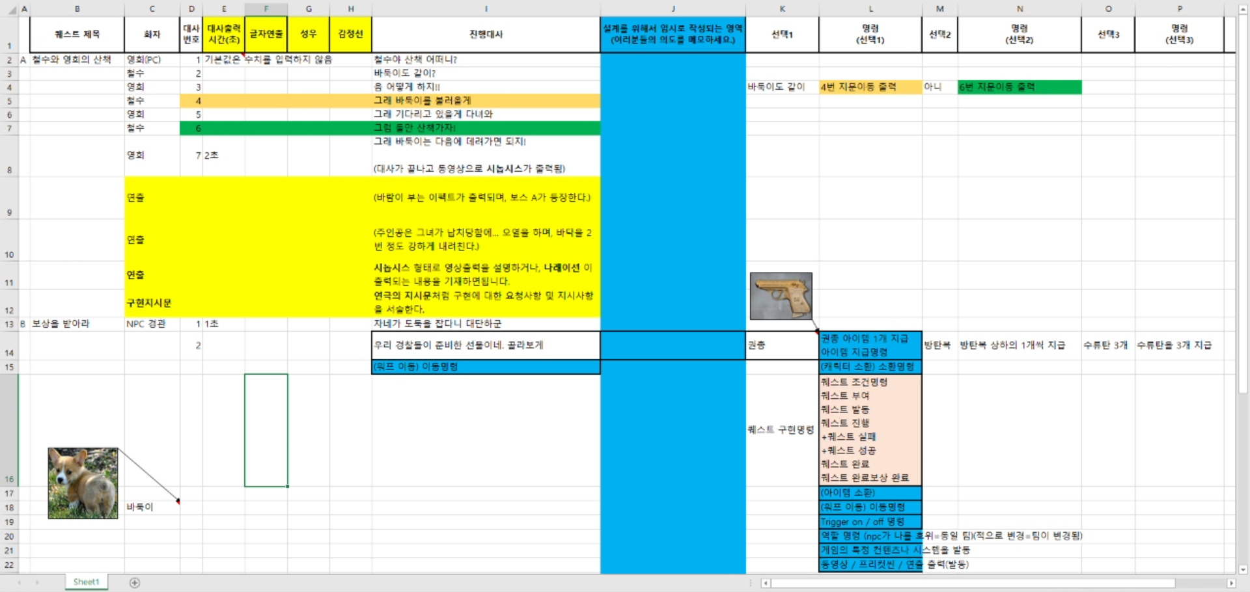

Slide 6
진행 대사 엑셀 파일
시나리오 / 퀘스트 디자이너 포트폴리오로 모두 사용 가능
퀘스트 제목
화자
대사마다 화자를 다 넣어주기
연출에서 ‘( )’는 연극의 지시문같은 것
구현지시문 : UI, 시스템, 리소스 호출 등

Slide 7
진행 대사 엑셀 파일
대사 출력 시간(초) : 상황의 급박함이나 분위기를 연출 가능
글자 연출 : 스타카도, 글자 크기 등
성우 : 실제 성우 이름을 적으면 된다. 가상 캐스팅
감정선 : 대사할 때 어떤 감정인지에 대해 꼭 필요한 부분에만 넣어주면 된다.

Slide 8
진행 대사 엑셀 파일
‘선택 (번호)’와 ‘명령(선택 (번호))’는 하나의 세트
선택지를 선택 후 넘어가는 선택지를 몇 번 대사로 넘어가는 지를 ‘구현지시문’을 추가해서 적어주면 된다.

Slide 9
엑셀 파일에 이미지 넣기
넣고 싶은 이미지 파일을 파일로 저장하기
이미지를 넣고 싶은 셀 우클릭 → 메모 서식 → 메모의 테두리 클릭 후 메모서식 → 색 및 선 → 채우기 → 채우기 효과 → 그림 → 로컬 파일에 저장한 이미지 → 그림의 가로세로비율 고정 ‘해제’
‘메모 표시 숨기기＇가 default.
메모 넣은 셀을 우클릭해서 ‘메모 표시 숨기기＇를 한 번 더 클릭하면 항상 메모가 떠있게 할 수 있다.

